Slide 1



Сайт викторины про туризм
Ниженко Юлия

Slide 2


Актуальность
Тема путешествий всегда была и остаётся интересной для людей разного возраста. Викторина — это не только способ проверить свои знания, но и возможность узнать новые интересные факты о странах, достопримечательностях и природе. Мой проект сочетает в себе образовательную и развлекательную функции.

Slide 3



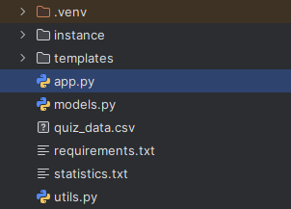
Структура
проекта
app.py — главный файл приложения, содержит всю логику работы сайта
models.py — ORM-модели для работы с базой данных
quiz_data.csv — файл с 25 вопросами о путешествиях
templates/ — папка с HTML-шаблонами страниц
static/ — папка с CSS-стилями

